Slide 1
หน่วยที่ 7
ปฏิกิริยาเคมี

Slide 2
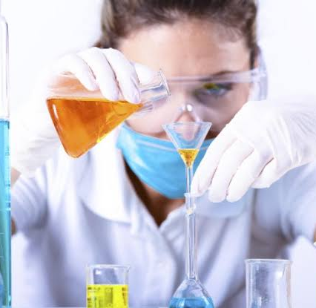
หัวข้อเรื่อง
7.1 ความหมายของปฏิกิริยาเคมี
7.2 ชนิดของปฏิกิริยาเคมี
7.3 อัตราการเกิดปฏิกิริยาเคมี
7.4 ปัจจัยที่มีผลต่อการเกิดปฏิกิริยาเคมี
7.5 ปฏิกิริยาเคมีในชีวิตประจำวัน

Slide 3
7.1 ความหมายของปฏิกิริยาเคมี
ปฏิกิริยาเคมี (Reaction) คือกระบวนการเปลี่ยนแปลงของสารตั้งต้น แล้วเกิดสารใหม่ขึ้นมา ซึ่งสารใหม่เรียกว่า ผลิตภัณฑ์ สารใหม่มีคุณสมบัติเปลี่ยนไปจากเดิมไม่สามารถทำกลับเป็นสารเดิมได้หรือทำได้ยาก เช่น เหล็กเกิดสนิม สารตั้งต้น คือ เหล็กกับแก๊สออกซิเจนได้สารผลิตภัณฑ์ คือ เหล็กออกไซด์ ซึ่งเป็นสารใหม่ทำกลับเป็นสารเดิมไม่ได้ ซึ่งการเกิดปฏิกิริยาเคมีพิจารณาได้จาก
1.มีฟองแก๊สเกิดขึ้น
2.มีตะกอนเกิดขึ้น
3.สีของสารเปลี่ยนไปจากเดิม
4.อุณหภูมิเพิ่มขึ้นหรือลดลงไปจากเดิม

Slide 4
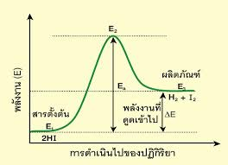
7.2 ชนิดของปฏิกิริยาเคมี
7.2.1 ปฏิกิริยาเคมีจำแนกตามการเปลี่ยนแปลงพลังงาน
1.ปฏิกิริยาเคมีดูดพลังงานความร้อน (Endothermic Reaction)
คือปฏิกิริยาที่ดูดพลังงานไปสลายพันธะของสารตั้งต้น เมื่อเกิดสารผลิตภัณฑ์แล้วมีคายพลังงานออกมาสู่ระบบน้อยกว่าการสลายพันธะ จึงทำให้สิ่งแวดล้อมมีอุณหภูมิลดลง หรืออุณหภูมิก่อนปฏิกิริยา

Slide 5
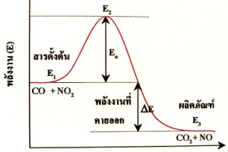
2.ปฏิกิริยาคายพลังงานความร้อน (Exothermic Reaction)
คือ ปฏิกิริยาที่ดูดพลังงานไปสลายพันธะของสารตั้งต้น เมื่อเกิดสารผลิตภัณฑ์แล้วมีการคายพลังงานออกมาสู่ระบบมากกว่าการสลายพันธะ จึงทำให้สิ่งแวดล้อมมีอุณหภูมิสูงขึ้นหรืออุณหภูมิหลังปฏิกิริยามากกว่าอุณหภูมิก่อนปฏิกิริยา

Slide 6
7.2.2 ปฏิกิริยาเคมีจำแนกตามการเกิด
1.ปฏิกิริยาการรวมตัว (Combination Reaction) เป็นปฏิกิริยาเคมีที่เกิดจากสารตั้งต้นตั้งแต่ 2 ชนิดขึ้นไป มารวมกันเป็นสารใหม่เพียงชนิดเดียว
2.ปฏิกิริยาการสลายตัว (Decomposition Reaction) เป็นปฏิกิริยาเคมีที่เกิดจาก สารตั้งต้นชนิดเดียว สลายตัวได้สารผลิตภัณฑ์มากกว่า 1 ชนิด
3.ปฏิกิริยาการแทนที่ (Substitution Reaction) เป็นปฏิกิริยาเคมีที่เกิดจากสารตั้งต้น 2 ชนิดทำปฏิกิริยากัน
4. ปฏิกิริยาการแลกเปลี่ยน (Exchange Reaction) เป็นปฏิกิริยาเคมีที่เกิดจากสารตั้งต้น 2 ชนิดทำปฏิกิริยากันโดยธาตุสารตั้งต้นเข้าไปแทนที่ซึ่งกันและกันในธาตุสารตั้งต้น แล้วได้สารผลิตภัณฑ์มากกว่า 2 ชนิด
5.ปฏิกิริยาการเผาไหม้ (Combustion Reaction) เป็นปฏิกิริยาเคมีที่เกิดจากสารตั้งต้น ชนิดใดชนิดหนึ่งทำปฏิกิริยากับแก๊สออกซิเจนในอากาศ แล้วลุกไหม้ ได้ความร้อนและแสงสว่างออกมา

Slide 7
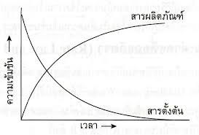
7.3 อัตราการเกิดปฏิกิริยาเคมี
อัตราการเกิดปฏิกิริยาเคมี หมายถึง ปริมาณของสารตั้งต้นที่ลดลงต่อหนึ่งหน่วยเวลาหรือปริมาณของสารผลิตภัณฑ์ที่เกิดขึ้นต่อหนึ่งหน่วยเวลา

Slide 8
7.4 ปัจจัยที่มีผลต่อการเกิดปฏิกิริยาเคมี
การเกิดปฏิกิริยาเคมีที่พบเห็น บางปฏิกิริยาเกิดขึ้นอย่างช้า ๆ บางปฏิกิริยาเกิดขึ้นอย่างรวดเร็ว เช่น การระเบิด การเกิดปฏิกิริยาเคมีดังกล่าวจะเกิดขึ้นเร็วหรือช้า ขึ้นอยู่กับปัจจัยสภาพแวดล้อมต่าง ๆ ดังนี้
5.ความดัน
1.ชนิดของสารตั้งต้น
2.ความเข้มข้นของสารตั้งต้น
6.ตัวเร่งปฏิกิริยา
3.อุณหภูมิ
4.พื้นที่ผิวของสารตั้งต้น

Slide 9
7.4.1 ชนิดของสารตั้งต้น
สารตั้งต้นแต่ละชนิดจะมีความสามารถเกิดปฏิกิริยาเคมีที่แตกต่างกัน โดยสารตั้งต้นชนิดหนึ่งอาจจะสามารถเกิดปฏิกิริยาได้เร็วกับสารชนิดหนึ่ง แต่อาจเกิดปฏิกิริยาได้ช้ากับสารอีกชนิดหนึ่งก็ได้ ตัวอย่างเช่น โลหะแมกนีเซียมจะสามารถทำปฏิกิริยาได้ดีกับสารละลายกรดเกิดเป็นแก๊สไฮโดรเจน แต่แมกนีเซียมจะทำปฏิกิริยากับ ออกซิเจนได้ช้ามาก หรือการที่โลหะ โซเดียมที่สามารถทำปฏิกิริยากับน้ำได้อย่างรวดเร็วมาก ขณะที่โลหะแมกนีเซียมจะทำปฏิกิริยากับน้ำได้ช้า เป็นต้น

Slide 10
7.4.2 ความเข้มข้นของสารตั้งต้น
ความเข้มข้นของสารตั้งต้น ส่วนมากปฏิกิริยาจะเกิดได้รวดเร็วหากใช้สารตั้งต้นที่มีความเข้มข้นมาก เนื่องจากการเพิ่มความเข้มข้นของสารจะทำให้มีอนุภาคของสารอยู่รวมกันอย่างหนาแน่นมากขึ้น อนุภาคของสารจึงมีโอกาสชนกันแล้วเกิดปฏิกิริยาได้รวดเร็ว

Slide 11
7.4.3 อุณหภูมิ
การวัดค่าเฉลี่ยของพลังงานจลน์ซึ่งเกิดขึ้นจากอะตอมแต่ละตัว หรือแต่ละโมเลกุลของสสาร เมื่อเราใส่พลังงานความร้อนให้กับสสาร อะตอมของมันจะเคลื่อนที่เร็วขึ้น ทำให้อุณหภูมิสูงขึ้น แต่เมื่อเราลดพลังงานความร้อน อะตอมของสสารจะเคลื่อนที่ช้าลง ทำให้อุณหภูมิลดต่ำลง หากเราต้มน้ำด้วยถ้วยและหม้อบนเตาเดียวกัน จะเห็นได้ว่าน้ำในถ้วยจะมีอุณหภูมิสูงกว่า แต่จะมีพลังงานความร้อนน้อยกว่าในหม้อ เนื่องจากปริมาณความร้อนขึ้นอยู่กับมวลทั้งหมดของสสาร แต่อุณหภูมิเป็นเพียงค่าเฉลี่ยของพลังงานในแต่ละอะตอม ดังนั้นบรรยากาศชั้นบนของโลก จึงมีอุณหภูมิสูง แต่มีพลังงานความร้อนน้อย เนื่องจากมีมวลอากาศอยู่อย่างเบาบาง

Slide 12
7.4.4 พื้นที่ผิวของสารตั้งต้น
พื้นที่ผิวของสารตั้งต้นจะมีผลต่อปฏิกิริยาเคมีแบบสารตั้งต้นมีสถานะเป็นของแข็งกับสารอีกชนิดหนึ่งที่มีสถานะเป็นของเหลว เนื่องจากการเพิ่มพื้นที่ผิวที่เพิ่มขึ้นจะทำให้ของแข็งมีพื้นที่สัมผัสกับของเหลวมากขึ้น การเกิดปฏิกิริยาก็เร็วขึ้น เช่น การเคี้ยวอาหารให้ละเอียดก่อนกลืนลงท้อง เพราะช่วยให้อาหารมีขนาดเล็กลง ซึ่งเป็นการเพิ่มพื้นที่ผิวของอาหาร ทำให้กรดและเอนไซม์ในน้ำย่อยของกระเพาะอาหารทำปฏิกิริยากับอาหารได้เร็วขึ้น

Slide 13
7.4.5 ความดัน
จะมีผลทำให้สารที่เป็นแก๊สสามารถทำปฏิกิริยากันได้ดีขึ้น เนื่องจากการเพิ่มความดันจะช่วยทำให้โมเลกุลของแก๊สเข้าอยู่มาอยู่ใกล้ชิดกันมากขึ้น มีจำนวนโมเลกุลของแก๊สต่อหน่วยพื้นที่เพิ่มขึ้น จึงมีโอกาสชนกันและเกิดปฏิกิริยาเคมีมากขึ้น ซึ่งลักษณะเช่นนี้ก็คล้ายกับกรณีที่สารที่มีความเข้มข้นมากจะสามารถเกิดปฏิกิริยาได้เร็วขึ้นนั่นเอง

Slide 14
7.4.6 ตัวเร่งปฏิกิริยา
เป็นสารที่เติมลงไปในปฏิกิริยาโดยสารเหล่านี้จะไม่มีผลต่อการเกิดผลิตภัณฑ์ของปฏิกิริยาทำให้ปฏิกิริยาแต่จะมีผลไปลดค่าพลังงานก่อกัมมันต์ของปฏิกิริยาแต่จะมีผลไปลดค่าพลังงานก่อกัมมันต์ของปฏิกิริยาทำให้ปฏิกิริยานั้นเกิดได้ง่ายมากขึ้น และหลังจากการเกิดปฏิกิริยาแล้ว ตัวเร่งปฏิกิริยาที่ใส่ลงไปจะยังคงมีสมบัติและปริมาณเหมือนเดิม โดยตัวเร่งปฏิกิริยาที่สามารถพบได้ในชีวิตประจำวัน ได้แก่ เอนไซม์ต่าง ๆ ในร่างกายของเราซึ่งมีลักษณะเป็นตัวเร่งปฏิกิริยาช่วยให้เกิดการย่อยอาหารได้เร็วมากขึ้น เป็นต้น

Slide 15
7.5 ปฏิกิริยาเคมีในชีวิตประจำวัน
ในชีวิตประจำวันจะพบปฏิกิริยาเคมีที่เกิดขึ้นรอบตัว ซึ่งพบได้บ่อยครั้ง เช่น
ปฏิกิริยาการเผาไหม้
ปฏิกิริยาการเกิดสนิม
ปฏิกิริยาการเกิดฝนกรด
ปฏิกิริยาโลหะกับกรด
ปฏิกิริยากรดกับสารคาร์บอเนต

Slide 16
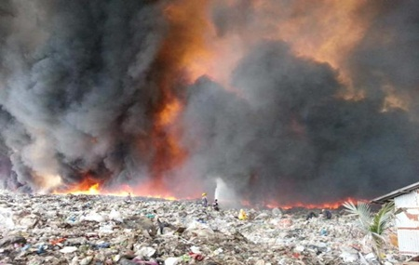
7.5.1 ปฏิกิริยาการเผาไหม้
ปฏิกิริยาการเผาไหม้จะพบเห็นได้บ่อยที่สุดในแต่ละวัน เช่น จากการเผาไหม้ขยะมูลฝอยการเผาไหม้ของแก๊สหุงต้มในการประกอบอาหาร ซึ่งเกิดจากการรวมตัวของเชื้อเพลิงกับแก๊สออกซิเจนในอากาศ ทำให้เกิดการเผาไหม้ของเชื้อเพลิง ซึ่งเชื้อเพลิงส่วนมากประกอบด้วยธาตุคาร์บอน และธาตุไฮโดเจน แล้วได้พลังงาน ได้แก๊สคาร์บอนไดออกไซด์และน้ำ

Slide 17
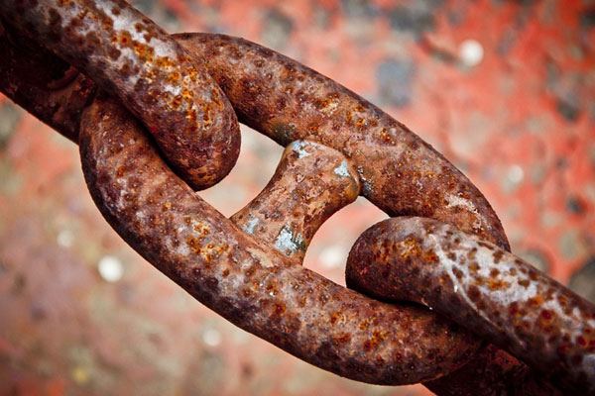
7.5.2 ปฏิกิริยาการเกิดสนิม
โลหะเกือบทุกชนิดจะเกิดสนิม แต่โลหะบางอย่างเกิดสนิมได้ยาก เช่น ทองคำ เงิน โลหะที่พบการเกิดสนิมได้ง่ายและพบเห็นได้ในชีวิตประจำวันคือดเหล็ก โดยที่เหล็กจะทำปฏิกิริยากับแก๊สออกซิเจนและน้ำในอากาศ และเกิดเป็นเหล็กออกไซด์หลายครั้งที่เราเห็นมีดในครัว กุญแจ หรือราวสะพานลอยมีสีแดงเพราะถูกสนิมเหล็กจับ มันคือตัวอย่างของการเกิดปฏิกิริยาออกซิเดชัน หรือการสูญเสียอิเล็กตรอนจากวงโคจรภายในอะตอมของมันให้กับโมเลกุลอื่น ซึ่งนอกจากปฏิกิริยาออกซิเดชันที่เกิดขึ้นกับเหล็กแล้ว ยังมีปฏิกิริยาที่เกิดขึ้นกับทองแดง ทำให้เกิดเป็นสนิมสีเขียว และปฏิกิริยาที่เกิดขึ้นกับโลหะเงิน ทำให้เกิดเป็นรอยด่างดวงขึ้นมาด้วย

Slide 18
7.5.3 ปฏิกิริยาการเกิดฝนกรด
ปรากฏการณ์ฝนกรดเกิดขึ้นจากการรวมตัวกันของน้ำฝนและก๊าซออกไซด์ของโลหะบางชนิดในอากาศ ซึ่งในธรรมชาติ เมื่อเกิดการระเบิดของภูเขาไฟ หรือ เกิดไฟป่า หรือการเน่าเปื่อยของซากพืช มักเป็นสาเหตุของการปล่อยก๊าซซัลเฟอร์ไดออกไซด์ (Sulfur Dioxide: SO₂) ปริมาณมากเข้าสู่ชั้นบรรยากาศโลก ทำให้ฝนที่ตกลงมาในช่วงเวลานั้นมีฤทธิ์เป็นกรดมากกว่าน้ำฝนปกติ แต่ปรากฏการณ์ฝนกรดในธรรมชาติเกิดขึ้นไม่บ่อยครั้งนัก

Slide 19
7.5.4 ปฏิกิริยาโลหะกับกรด
การเกิดปฏิกิริยาเคมีระหว่างโลหะกับกรดที่พบเห็นบ่อย คือ กรดซัลฟิวริกกับตะกั่ว ซึ่งเกิดปฏิกิริยาในแบตเตอรี่และโลหะแมกนีเซียม กับกรดไฮโดรคลอริก จะเกิดแก๊สไฮโดรเจนซึ่งเป็นแก๊สที่เบากว่าอากาศ และเป็นอันตรายต่อทางเดินหายใจ

Slide 20
7.5.5 ปฏิกิริยากรดกับสารคาร์บอเนต
1.กรดไฮโดรคลอริกกับแคลเซียมคาร์บอเนต
ปฏิกิริยาชนิดนี้เกิดขึ้นจากการใช้น้ำยาล้างห้องน้ำทำความสะอาดห้องน้ำ เพราะน้ำยาล้างห้องน้ำมีส่วนผสมของกรดไฮโดรคลอริกร้อยละ 8-15 และพื้นห้องน้ำเป็นประเภทแคลเซียมคาร์บอเนต จึงทำให้เกิดปฏิกิริยาระหว่างกรดไฮโดรคลอริกกับแคลเซียมคาร์บอเนต

Slide 21
2.กรดคาร์บอนิกกับแคลเซียมคาร์บอเนต
ปฏิกิริยาชนิดนี้เกิดขึ้นจากน้ำฝนที่ตกลงมา รวมกับแก๊สคาร์บอนไดออกไซด์กลายเป็นกรดคาร์บอนิก ทำปฏิกิริยากับแคลเซียมคาร์บอเนตซึ่งเป็นส่วนประกอบของภูเขาหรือถ้าได้แคลเซียมไฮโดรเจนคาร์บอเนตไหลลงมาจากภูเขาหรือถ้ำ เมื่อน้ำระเหยออกไปหมดหรือตะกอนของหินปูนกองสะสมอยู่ด้านล่างกลายเป็นหินงอกหรือไหลย้อยลงมากลายเป็นหินย้อย

Slide 22
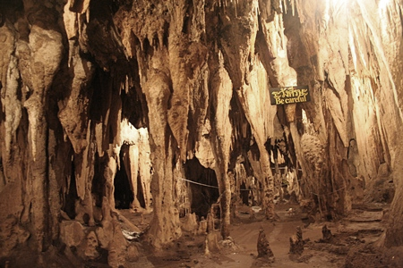
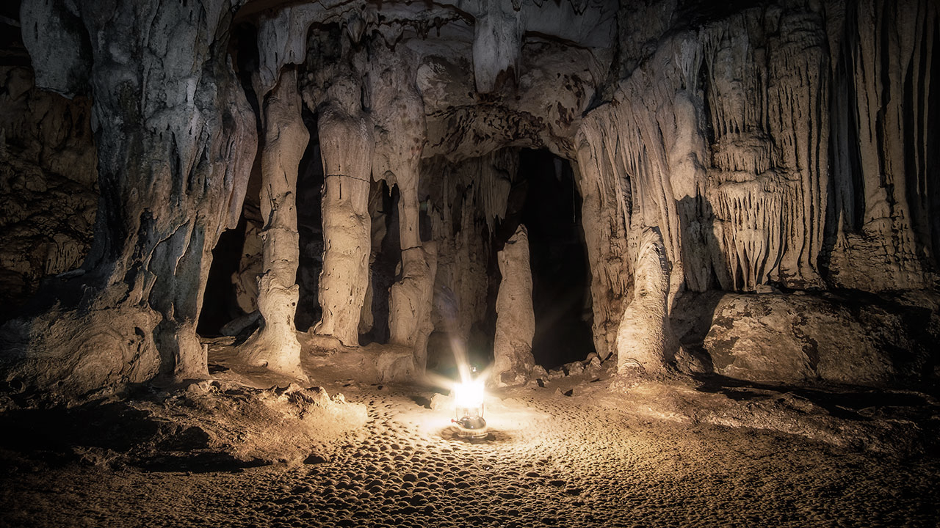
หินงอกและหินย้อยภายในถ้ำ

Slide 23
ตัวอย่างการหาอัตราการเกิดปฎิกิริยาเคมี

Slide 25
